Slide 1
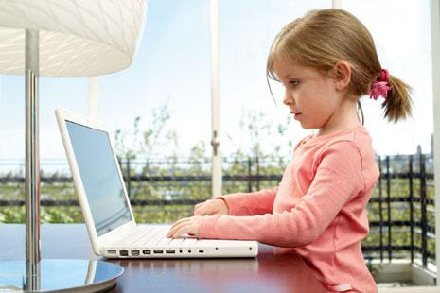
Презентация на тему: «Использование ИКТ в работе с детьми группы компенсирующей направленности»
Подготовила: Варламова Ю.П. воспитатель 1 категории МБДОУ №3 «Ручеек» г. Выкса 2014 г.

Slide 2
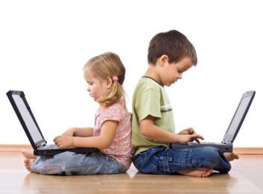
Актуальность
В последние годы отмечается увеличение числа детей с речевыми нарушениями, в частности с общим недоразвитием речи – нарушение фонетики, лексики и грамматики. И, соответственно, возникает необходимость поиска наиболее эффективного пути воспитания и обучения детей данной категории. Как правило, коррекция ОНР имеет длительную и сложную динамику. Поэтому применение специализированных компьютерных технологий, учитывающих закономерности и особенности развития детей позволит повысить эффективность коррекционного обучения.

Slide 3
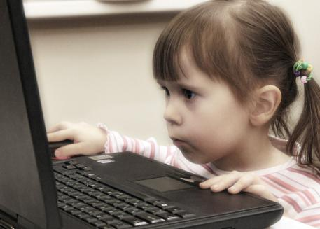
Целью применения компьютерных технологий в логопедической работе является– совершенствование коррекционного процесса такого сложного речевого расстройства, как общее недоразвитие речи

Slide 4
Компьютерные технологии:
Способствуют развитию и коррекции психических процессов познавательной активности, самоконтроля.
Активизируют мотивацию детей к логопедическим занятиям.
Имеют эффект наглядности в занятии.
Компактные, доступные, эмоционально привлекательные, мобильные, многофункциональные.
Позволяют активизировать компенсаторные механизмы и достичь оптимальной коррекции нарушенных функций речи.
Применяются на разных этапах коррекционной работы; в разных видах деятельности.

Slide 5
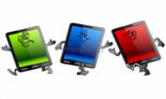
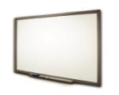
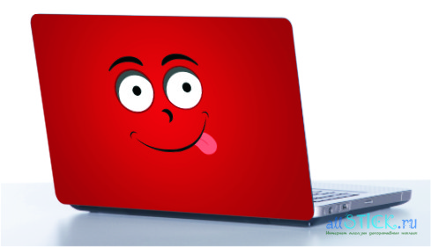
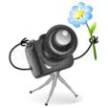
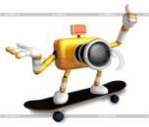
Использование современного оборудования в детском саду
Компьютер
Интерактивная доска
Видеокамера
Фотокамера
Магнитофон
ТV с DVD-приставкой
Телефон
Ноутбук
Планшет

Slide 6
Компьютерные технологии можно использовать в разных направлениях коррекционной работы, а именно:
Исправление неправильного
звукопроизношения
Просодика
Связная речь
Лексико – грамматический
строй речи
Мелкая
моторика

Slide 7
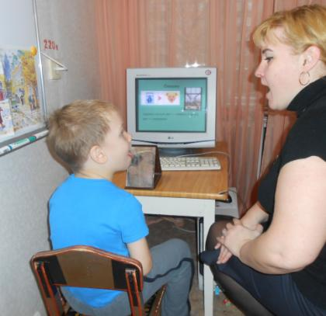
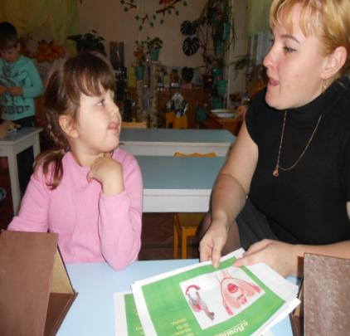
1. Артикуляционная гимнастика
Работа в группе
Работа у логопеда в кабинете

Slide 8
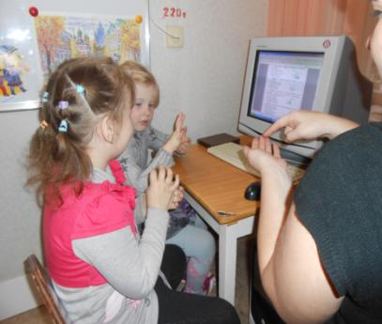
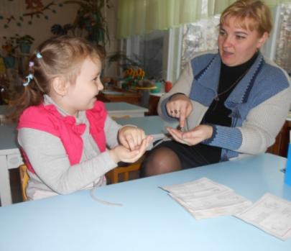
2. Пальчиковая гимнастика
Работа в группе
Работа у логопеда в кабинете

Slide 9
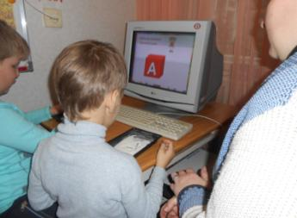
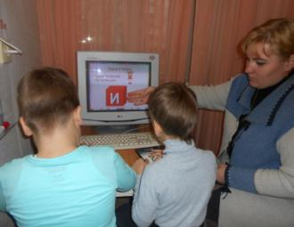
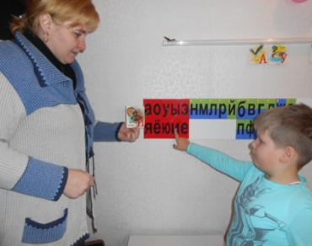
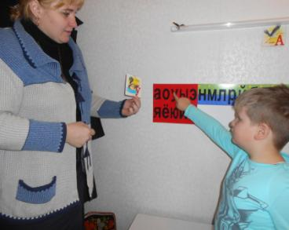
3. Обучение грамоте и автоматизация звуков
Работа у логопеда в кабинете
Работа в группе

Slide 10
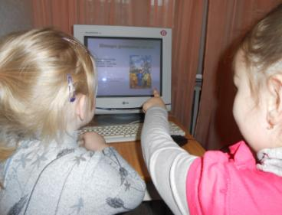
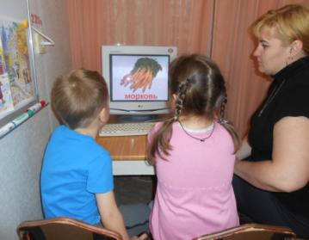
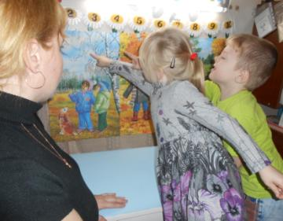
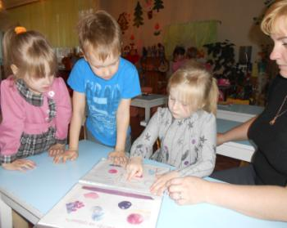
4. Индивидуальная работа по лексическим темам
Работа у логопеда в кабинете
Работа в группе

Slide 11
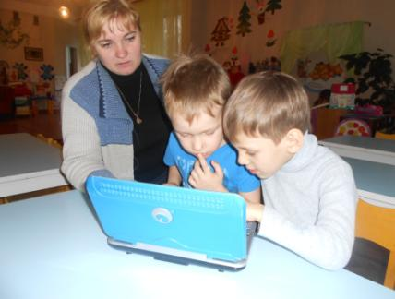
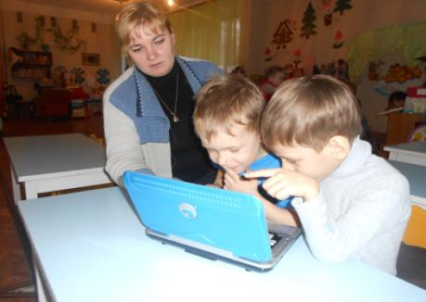
5. Использование детского компьютера

Slide 12
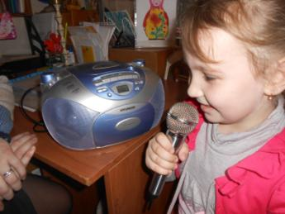
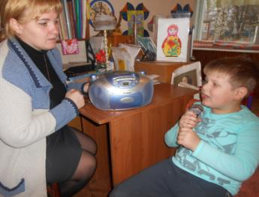
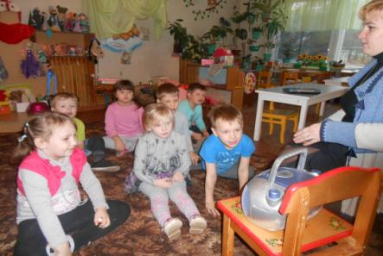
6. Использование магнитофона
Игры на развитие фонематического слуха «Узнай, чей голос?»

Slide 13
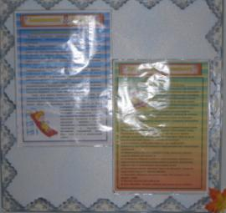
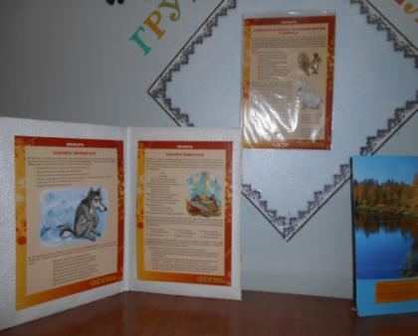
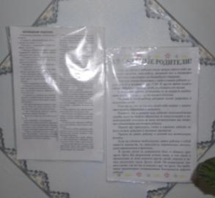
Взаимодействие с семьей
1.Информационное оформление

Slide 14
2. Общение с родителями по электронной почте
Варламова Юлия Петровна (yulya.varlamova.1976@mail.ru)
Черепанова Евгения Сергеевна (SKyll87@bk.ru)
Теренина Ольга Валентиновна (16lelka@mail.ru)

Slide 15
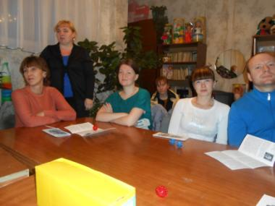
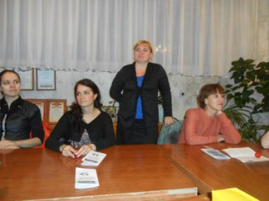
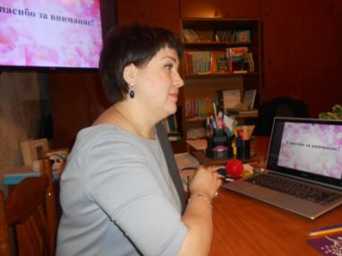
3. Проведение родительских собраний

Slide 16
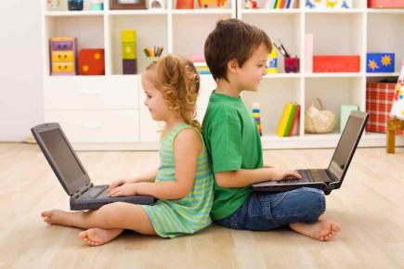
Перспективы использования компьютерных технологий:
Приобретение ТV с DVD-приставкой, ноутбука или компьютера
Подборка дисков с познавательными передачами
Пополнение картотеки с презентациями на лексические темы
Создание видеопортфолио группы
Продолжать работу с ИКТ (создание презентаций, фотоотчетов, оформление буклетов, обмен опытом, оформление документации, познавательного материла к НОД и т.д.)
Общение с родителями онлайн

Slide 17
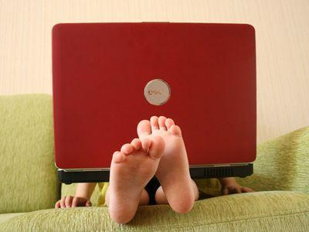
Спасибо за внимание!

